Slide 1




“Цифры”
СИСТЕМА
КОМПЛЕКСНОГО
УПРАВЛЕНИЯ ДРОНАМИ
Present by SANTO
+7 (989)-359-46-22
stebunovalexander@gmail.com
наб. канала Грибоедова, 30-32

Slide 2


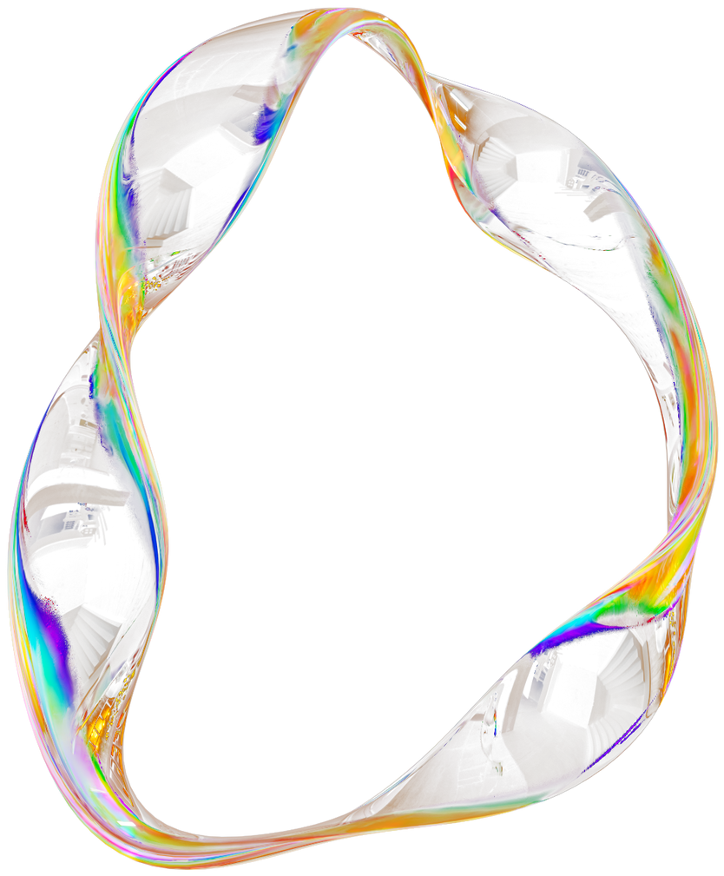
PLAN
1
Начало
6
ФУНКЦИОНАЛ MVP
2
Целевая Аудитория
7
Подтверждение рынка
3
Проблема
8
РАЗМЕР РЫНКА
4
Решение
9
КОНКУРЕНТЫ
5
Продукт
10
Бизнес модель и Финансы

Slide 3
PLAN
11
Стратегия выхода на рынок
12
Traction
13
Анализ рисков
14
Команда
15
Контакты

Slide 4
Организаторы массовых мероприятий
Государственные структуры и правоохранительные органы
ЦА
Частные охранные агентства и службы безопасности

Slide 5

Нехватка оперативной информации
На крупных мероприятиях с тысячами участников организаторы сталкиваются с дефицитом своевременной и точной информации о происходящем на площадке. (Event Safety Alliance, International Association of Venue Managers)
Контроль безопасности
В условиях массовых мероприятий обеспечить полный контроль над ситуацией сложно из-за множества факторов: перемещение толп, нестандартное поведение людей, наличие скрытых зон и укромных уголков (Gartner, Allied Market Research, и MarketsandMarkets)
ПРОБЛЕМЫ
ПОТРЕБИТЕЛЯ
Отсутствие гибкости в управлении системой безопасности
В условиях изменения планировки площадки, внезапного увеличения числа участников или возникновения новых угроз, операторы не могут оперативно перенастроить работу камер или изменить маршруты патрулей.( Journal of Safety Research или Journal of Business Continuity & Emergency Planning)

Slide 6
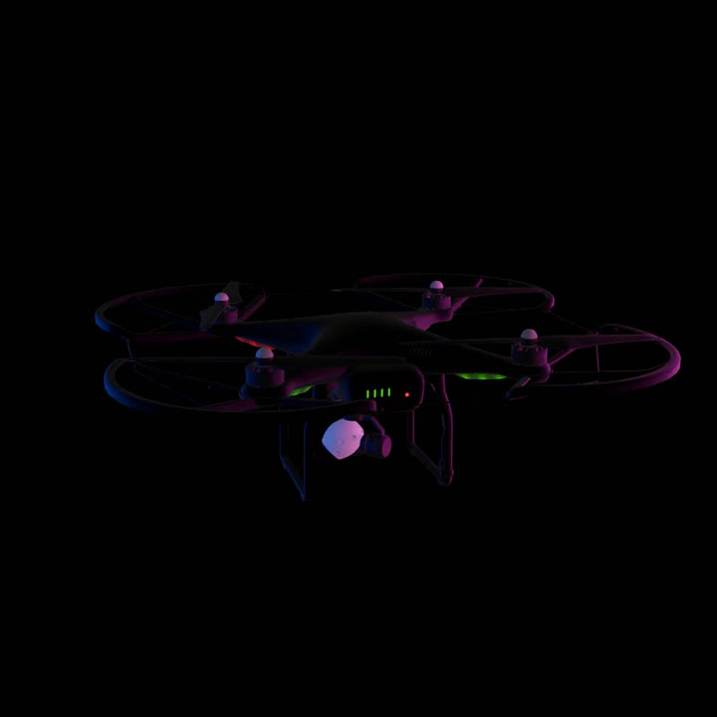
2. Анализ триггерных событий
РЕШЕНИЕ
  Автономное управление с использованием ИИ
  Мониторинг и видеонаблюдение в реальном времени
  Анализ триггерных событий
  Интеграция с существующими системами безопасности
  Высокая мобильность и покрытие территории

Slide 7

ПРОДУКТ

Slide 8

ФУНКЦИОНАЛ MVP
АВТОНОМНОЕ ПАТРУЛИРОВАНИЕ ТЕРРИТОРИИ
АВТОМАТИЧЕСКОЕ ОБНАРУЖЕНИЕ УГРОЗ С ПОМОЩЬЮ ИИ
Дроны автоматически следуют заранее заданным маршрутам, охватывая ключевые зоны мероприятия. Патрульные маршруты могут быть настроены в зависимости от плотности потока людей и особенностей площадки
Система использует алгоритмы искусственного интеллекта для анализа видео и обнаружения аномальных ситуаций, таких как резкое увеличение плотности людей, агрессивное поведение или проникновение в запретные зоны.
ВИДЕОНАБЛЮДЕНИЕ В РЕАЛЬНОМ ВРЕМЕНИ
ИНТЕГРАЦИЯ С СУЩЕСТВУЮЩИМИ СИСТЕМАМИ БЕЗОПАСНОСТИ
Дроны оснащены камерами высокого разрешения и тепловизорами, обеспечивая круглосуточную передачу видео в центр управления. Видео- и сенсорные данные поступают в реальном времени, предоставляя оператору актуальную информацию о ситуации на месте.
Система управления дронами может быть интегрирована с уже имеющимися системами видеонаблюдения, контроля доступа и экстренного оповещения, что позволяет объединить данные с разных источников.

Slide 9
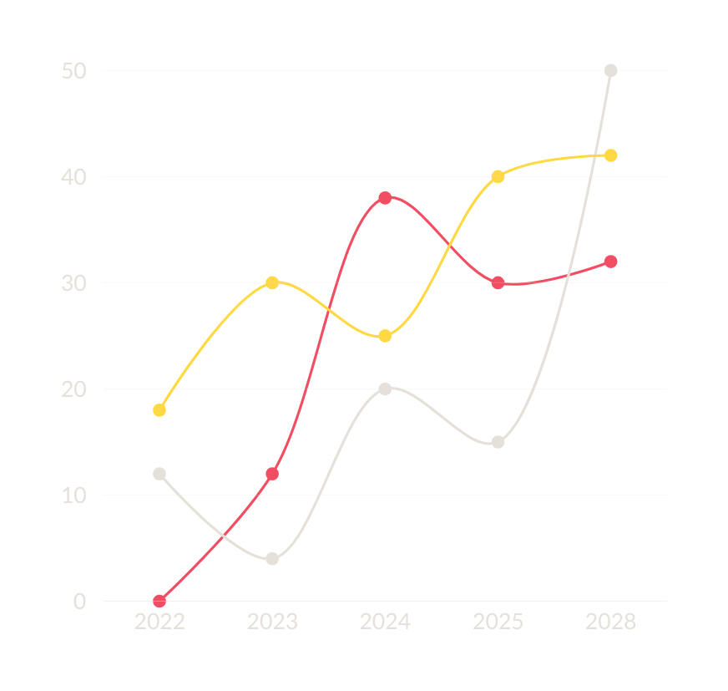
РАЗМЕР РЫНКА
РЫНОК
Сегмент безопасности дронов составляет примерно 10-15%
совокупным годовым темпом роста (CAGR) около 16%
оценивается в $2,85 - $4,28 миллиардов

Slide 10
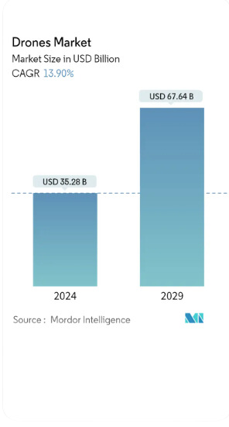
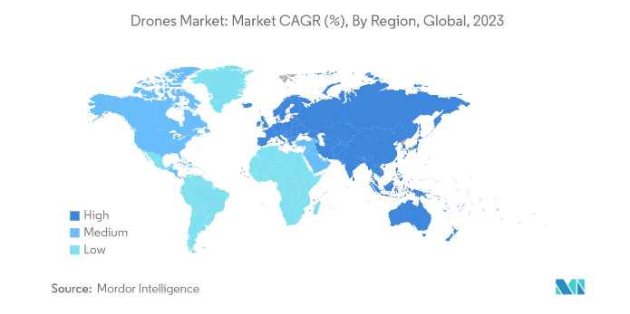
DRONES MARKET
CAGR
ПОТВЕРЖДЕНИЕ РЫНКА

Slide 11
КОНКУРЕНТЫ
SenseFly
AeroVironment
DJI
Цена | $20,000 and 10,000/month | $250,000/month | $6,500
Недостатки | Ограниченное применение в безопасности Сложность использования Меньшая автономия | Высокая стоимость Ограниченная доступность на гражданском рынке Сложность интеграции | Ограниченные функции для безопасности Ценовая доступность Отсутствие интеграции с системами безопасности
Особенности | Высокая точность Долгий срок полета | Надежность Специализация на безопасности | Интуитивно понятное управление Широкий ассортимент
Автономность | + | + | +/-

Slide 12
БИЗНЕС МОДЕЛЬ
МЫ ПРЕДЛАГАЕМ СИСТЕМУ УПРАВЛЕНИЯ ДРОНАМИ ДЛЯ ОБЕСПЕЧЕНИЯ БЕЗОПАСНОСТИ МАССОВЫХ МЕРОПРИЯТИЙ
БИЗНЕС-МОДЕЛЬ (B2B)
•Подписка на ПО: от 100,000 до 500,000 рублей в год.
•Продажа/аренда дронов: от 1 000,000 до 4 500,000 рублей за дрон; аренда — от 200,000 до 320,000 рублей
•Обслуживание и техническая поддержка от 50,000 до 100,000 руб
ПОТЕНЦИАЛЬНЫЙ ДОХОД
При 10 мероприятиях в год, каждая из которых генерирует 1,000,000 рублей, общий доход составит:
•Подписка на ПО: 1,500,000 рублей (5 клиента по 300,000 рублей).
•Аренда дронов: 1,200,000 рублей (4 дронов за 300,000 рублей).
•Обслуживание и техническая поддержка 10 мероприятий примерно 1,000,000

Slide 13



СТРАТЕГИЯ ВЫХОДА НА РЫНОК
ПАРТНЁРСТВО С ОРГАНИЗАТОРАМИ МЕРОПРИЯТИЙ
ВЕБИНАРЫ И ОБУЧАЮЩИЕ МЕРОПРИЯТИЯ
СОЦИАЛЬНОЕ ДОКАЗАТЕЛЬСТВО

Slide 14
TRACTION
вторая половина сентября
сентябрь
до декабря 2024
2025
Получили кейс, начали разработку кода и продумывания жизнеспособного продукта
Придумали концепт и начали заполнять паспорт
Постараемся сделать mvp
Сделали рабочую модель и будем выходить на рынок

Slide 15

АНАЛИЗ РИСКОВ
ВЫСОКАЯ КОНКУРЕНЦИЯ
НИЗКИЙ СПРОС НА УСЛУГИ
Улучшение продукта, уникальное позиционирование и программы лояльности
Маркетинговые исследования, адаптация предложения и специальные акции для привлечения клиентов.
ТЕХНИЧЕСКИЕ СБОИ ДРОНОВ
КИБЕРУГРОЗЫ
Регулярное обслуживание, протоколы быстрого реагирования и обучение операторов
  Внедрение надежных систем безопасности и шифрования данных.
  Регулярное обновление программного обеспечения для защиты от новых угроз.
  Обучение сотрудников по кибербезопасности и лучшим практикам защиты информации

Slide 16
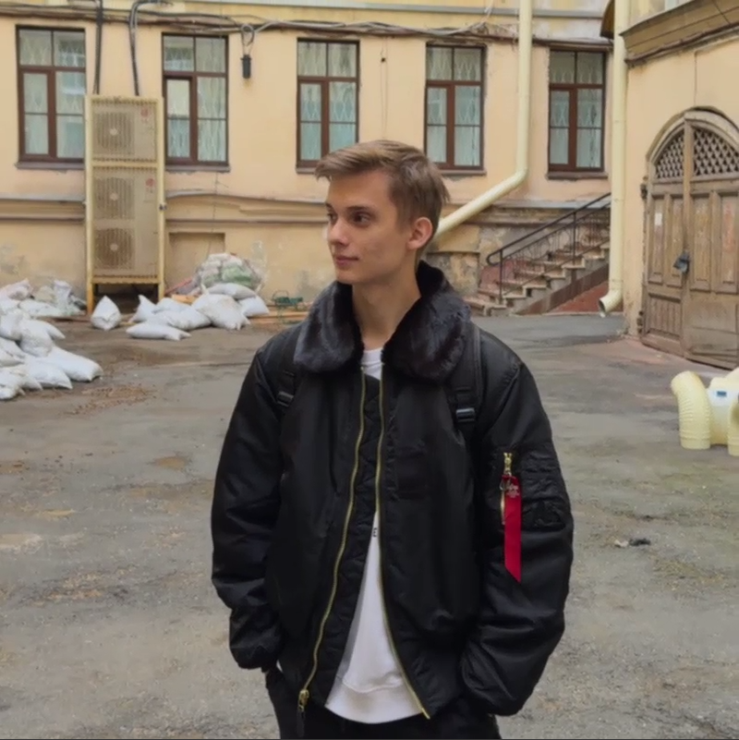
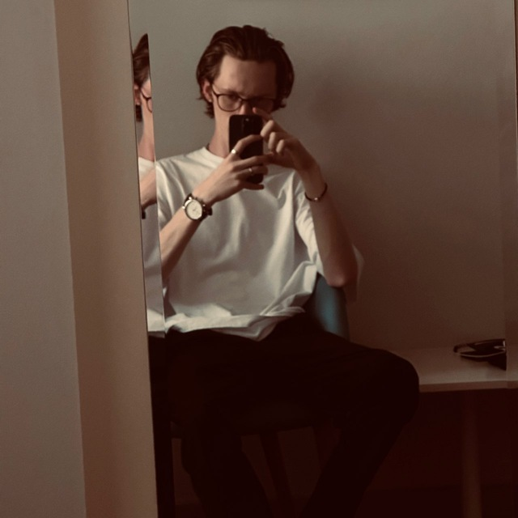
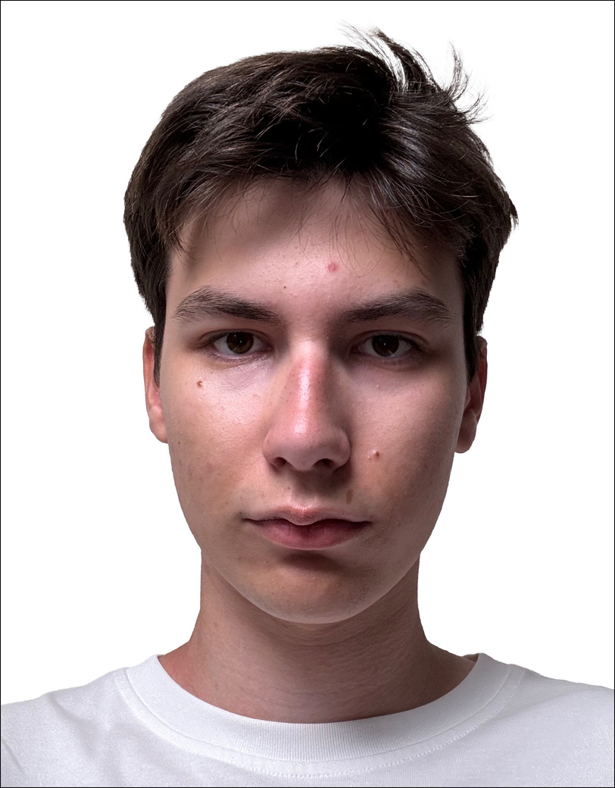
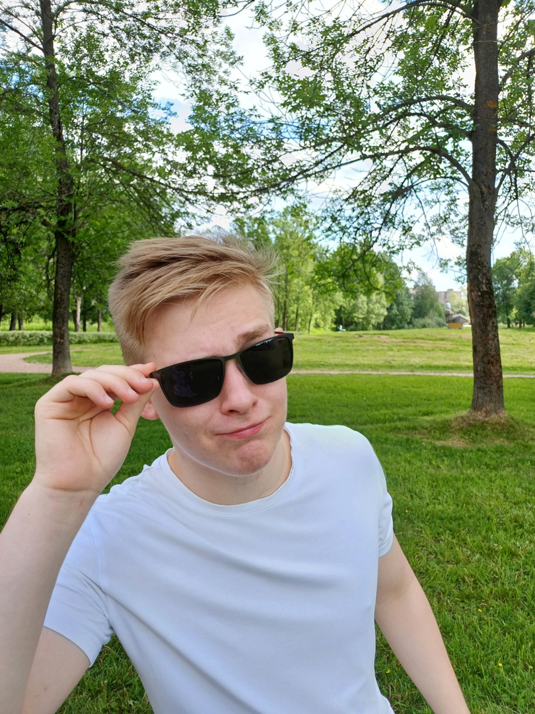
TEAM
STEBUNOV
ALEXANDER
ZANKOV
ARTUR
SOLOMATIN
MICHAEL
STOYANOV
VLADIMIR
CODER, TEAM LEAD
MANAGER
CODER
DESIGNER 3-D

Slide 17
SANTO
THANK YOU
for your time and attention
Present by SANTO
+7 (989)-359-46-22
stebunovalexander@gmail.com
наб. канала Грибоедова, 30-32

